Slide 1

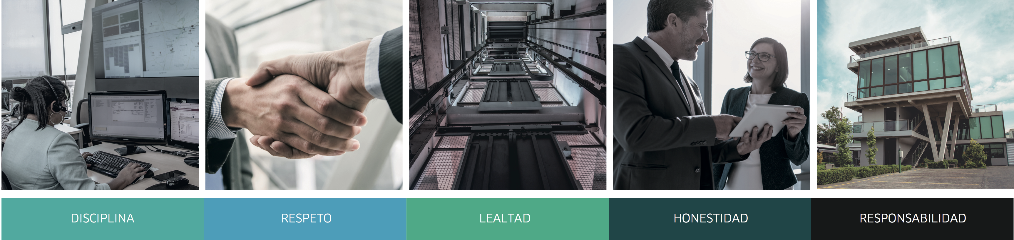
“CHARLA INTEGRAL PREVENCIÓN DE RIESGOS”
PREVENCIÓN DE RIESGOS – HEAVENWARD ASCENSORES S.A.

Slide 2


COMENTARIOS Y PREGUNTAS
PREVENCION@HEAVENWARD.CL

Slide 3
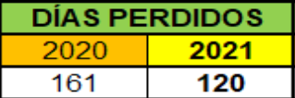
OBJETIVOS Y METAS DE SEGURIDAD
¿CUANTOS DÍAS PERDIDOS POR ACCIDENTES DE TRABAJO LLEVAMOS ENTRE ENERO Y MAYO?
24 DÍAS PERDIDOS

Slide 4
OBJETIVOS Y METAS DE SEGURIDAD

Slide 5
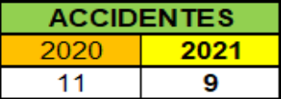
OBJETIVOS Y METAS DE SEGURIDAD
¿CUANTOS ACCIDENTES DE TRABAJO LLEVAMOS ENTRE ENERO Y MAYO?
4 ACCIDENTES
109 DÍAS SIN ACCIDENTES DE TRABAJO
(ÚLTIMO ACCIDENTE
26/02/2021)

Slide 6
OBJETIVOS Y METAS DE SEGURIDAD

Slide 7

ESTADÍSTICAS ACCIDENTES
109 DÍAS SIN ACCIDENTES

Slide 8
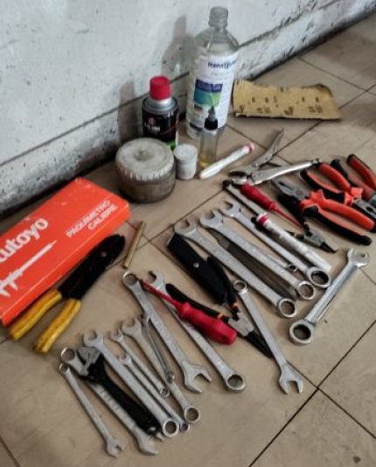
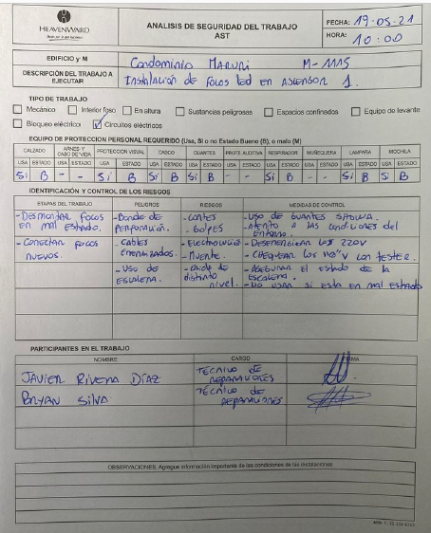
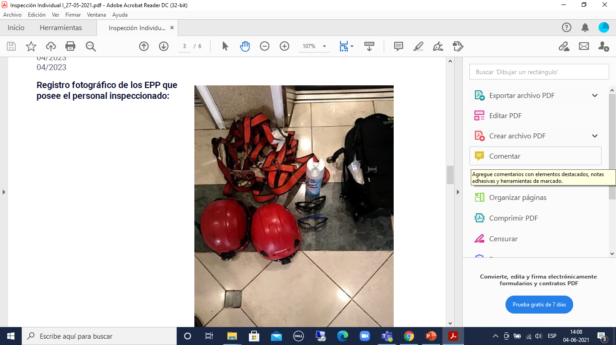
INSPECCIONES DE SEGURIDAD – ST

Slide 9
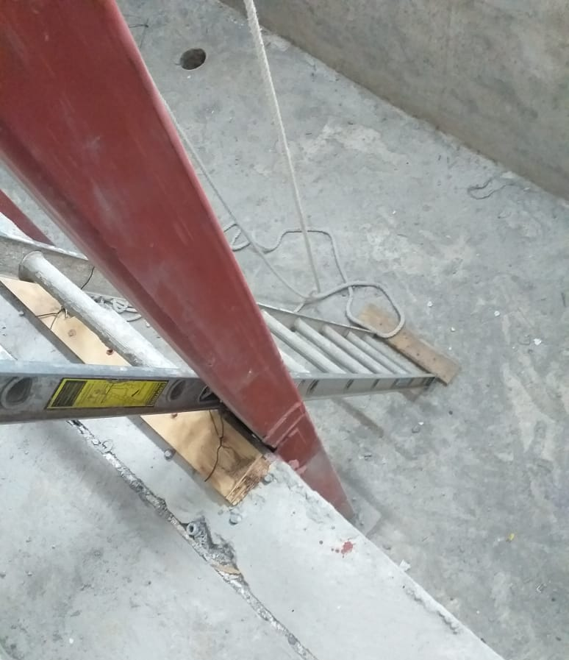
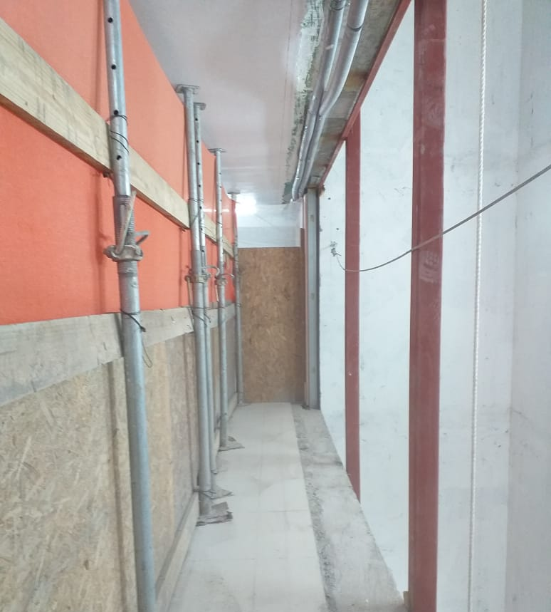
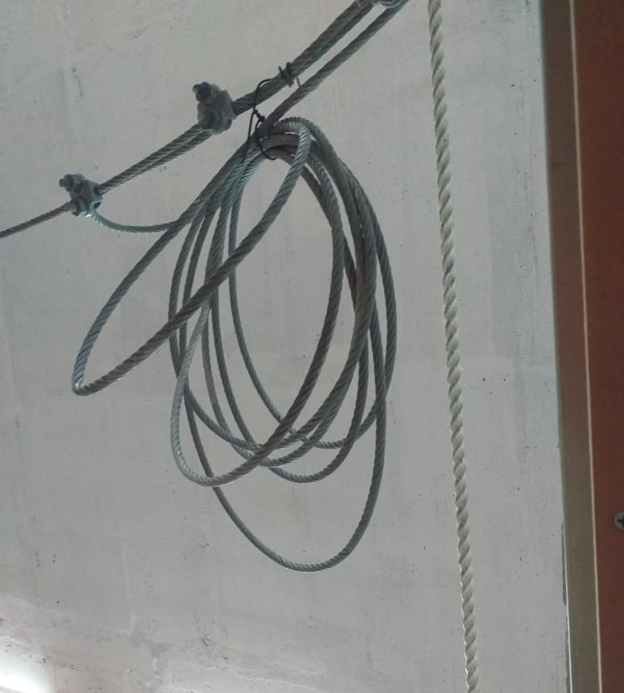
INSPECCIONES DE SEGURIDAD – IN

Slide 10
EQUIPOS DESTACADOS - PGM MAYO
OSCAR MENDOZA
JOSÉ UTRERAS
LUIS VARGAS
MILTON GONZÁLEZ
100% DE CUMPLIMIENTO
ORLANDO MANRÍQUEZ
RODRIGO CAMPOS
CRISTÓBAL RIVEROS
CARLOS MORENO
FABIÁN QUIROZ
JORGE FREDES

Slide 11
ACTIVIDADES DE CAPACITACIÓN SEGURIDAD EN MAYO
IDENTIFICACIÓN DE PELIGROS Y EVALUACIÓN DE RIESGOS
PERSONAL TÉCNICO Y EN TELETRABAJO
(APROX 135 PERSONAS)

Slide 12

VACUNACIÓN COVID-19
70% EFICACIA.
DISMINUIR GRAVEDAD.
PUEDO CONTAGIARME.
PUEDO SEGUIR CONTAGIANDO.
DEBO SEGUIR CUIDÁNDOME.

Slide 13


RECORDATORIOS
ENTREGA DE EPP
ASISTENCIA DIARIA

Slide 14

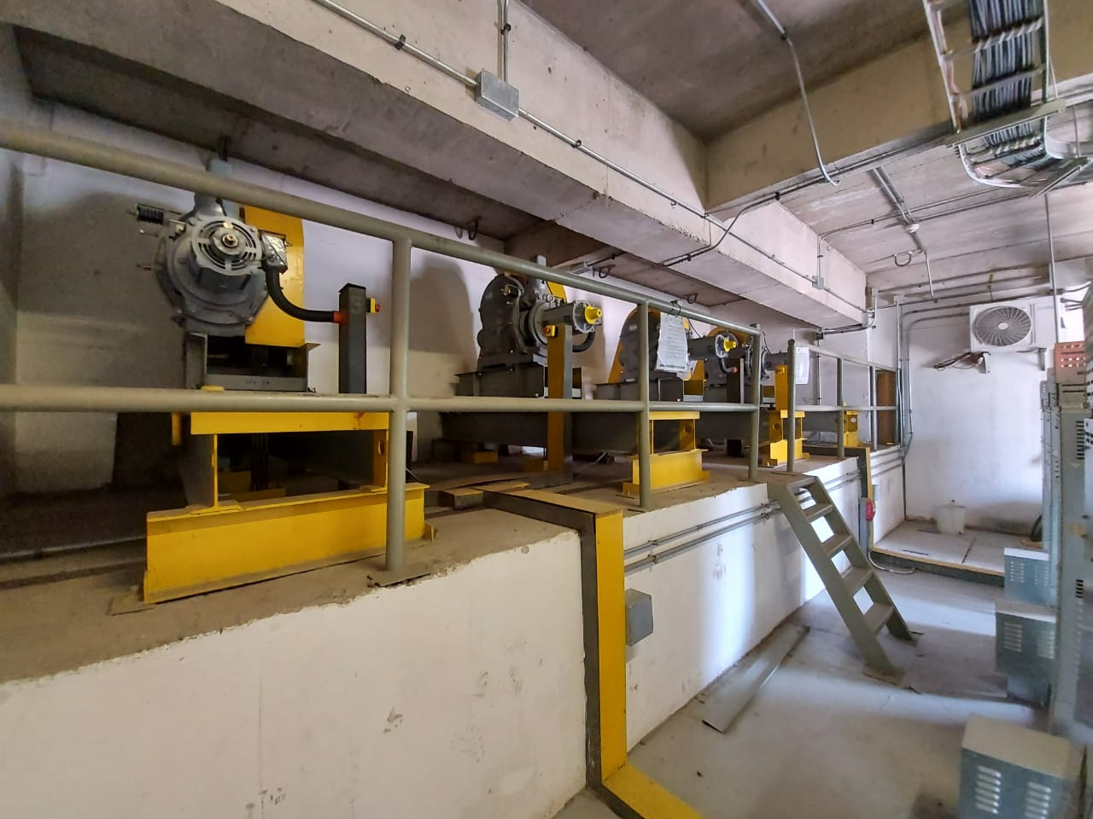
RECOMENDACIÓN DE SEGURIDAD: “Orden y aseo en lugares de trabajo”
LABORES ADMINISTRATIVAS/ TELETRABAJO
LABORES TÉCNICAS EN TERRENO

Slide 15
PREVENCION@HEAVENWARD.CL

